Slide 1

POINTLOCA
APPLICATION DISKTOP
Réalisé par : SAHABA Reda

Slide 2
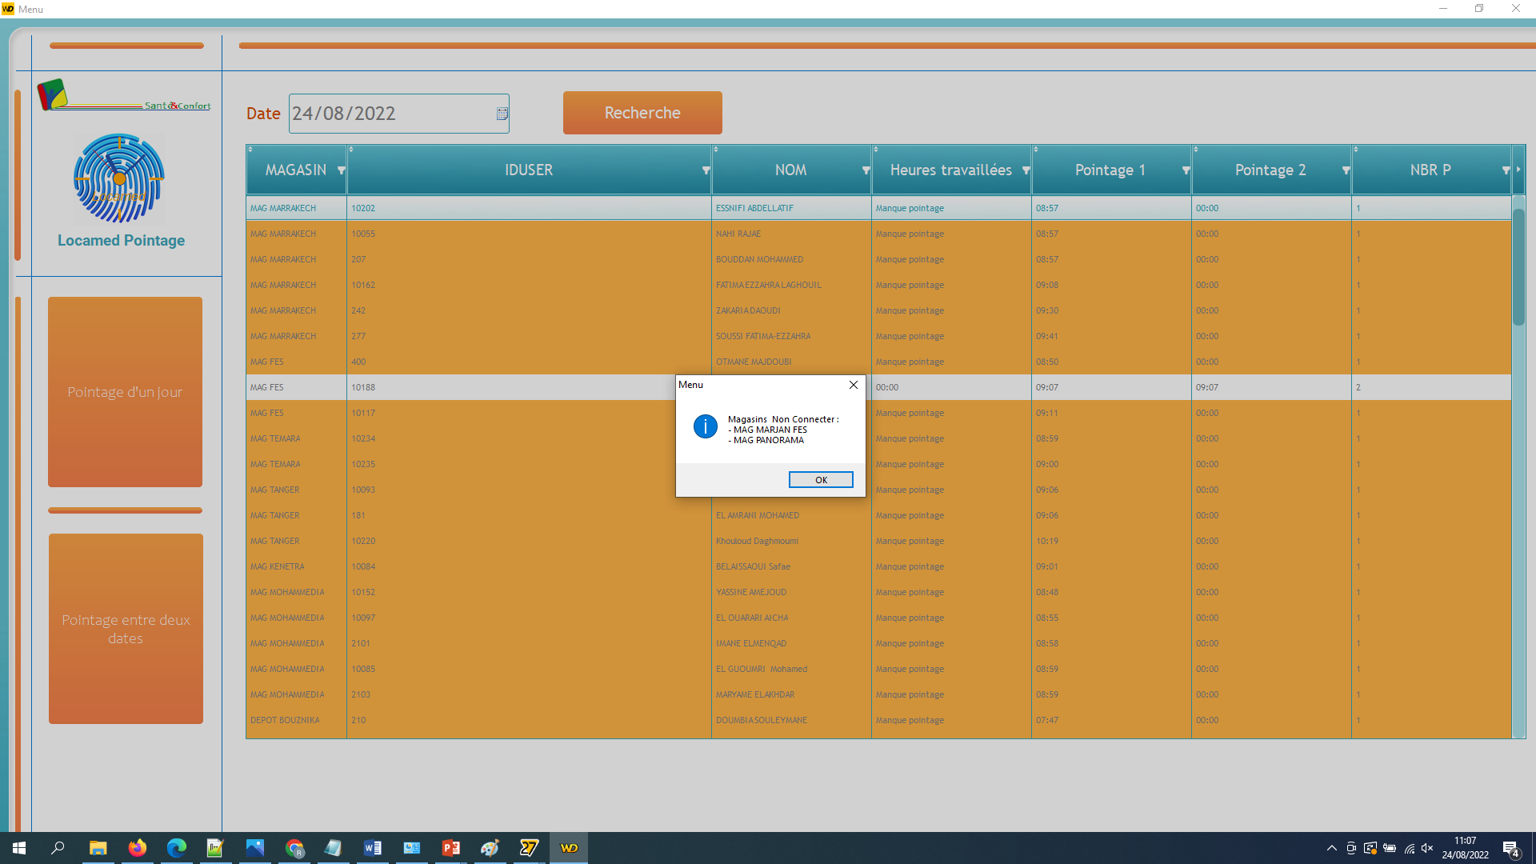
Cette fenêtre contient le logo da la société et une horloge qui est développée pour LOCAMED avec un menu de navigation entre les différentes pages : pointage d’un jour et pointage entre deux dates
Quand on clique sur pointage d’un jour, il apparaît un calendrier qui permet de choisir la date et un bouton recherche qui affiche toutes les informations dans une table avec : magasin, IDUSER, nom, les heures travaillées, entrée, sortie, nombre de pointage dans la journée. Dans le cas où un employé a pointé qu'une seule fois dans la journée, la ligne devient orange et dans " heure de travail", il s'affiche " manque de pointage".
Fenêtre pointage d’un jour
Message avec une liste des magasins non connecter

Slide 3
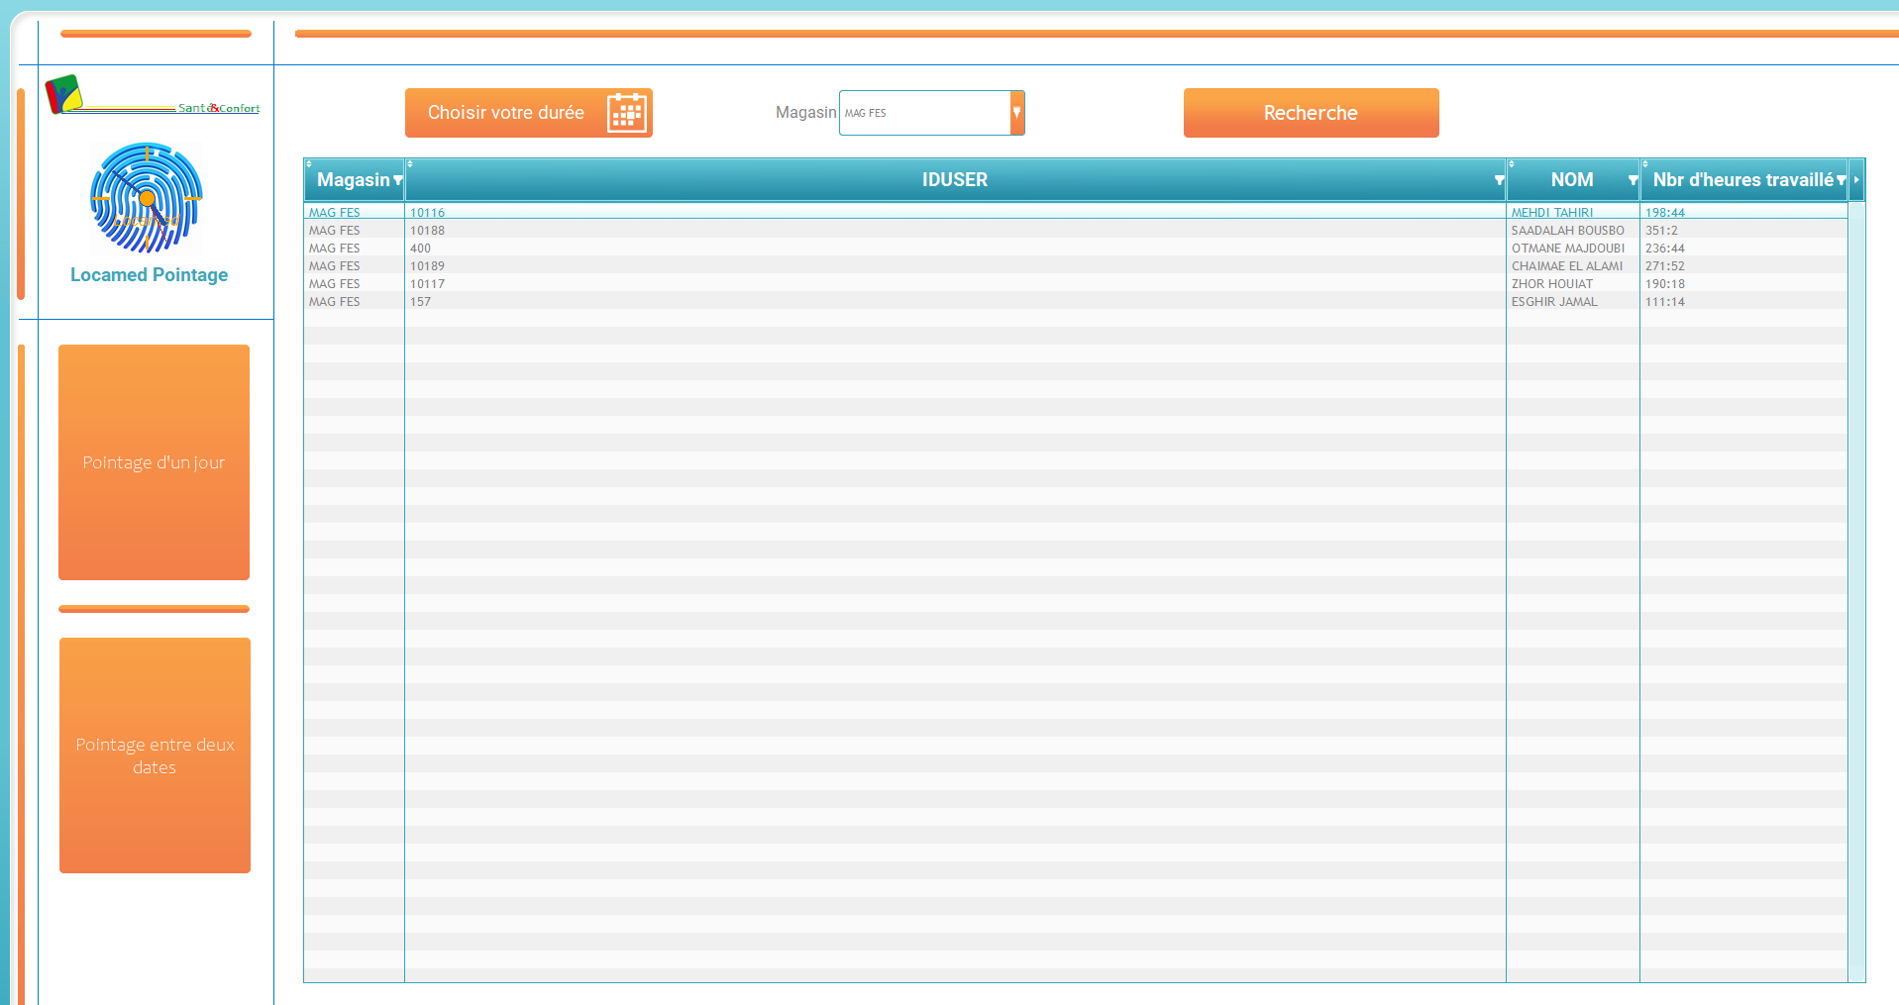
Quand on clique sur pointage entre deux dates, une fenêtre apparaît avec un calendrier pour choisir la durée et un combo avec tous les magasins de LOCAMED et un bouton rechercher, on clique sur une table il s'affiche avec : le nom du magasin, IDUSER, nom, nombre d'heures dans la durée choisie
Fenêtre pointage entre
deux dates

Slide 4
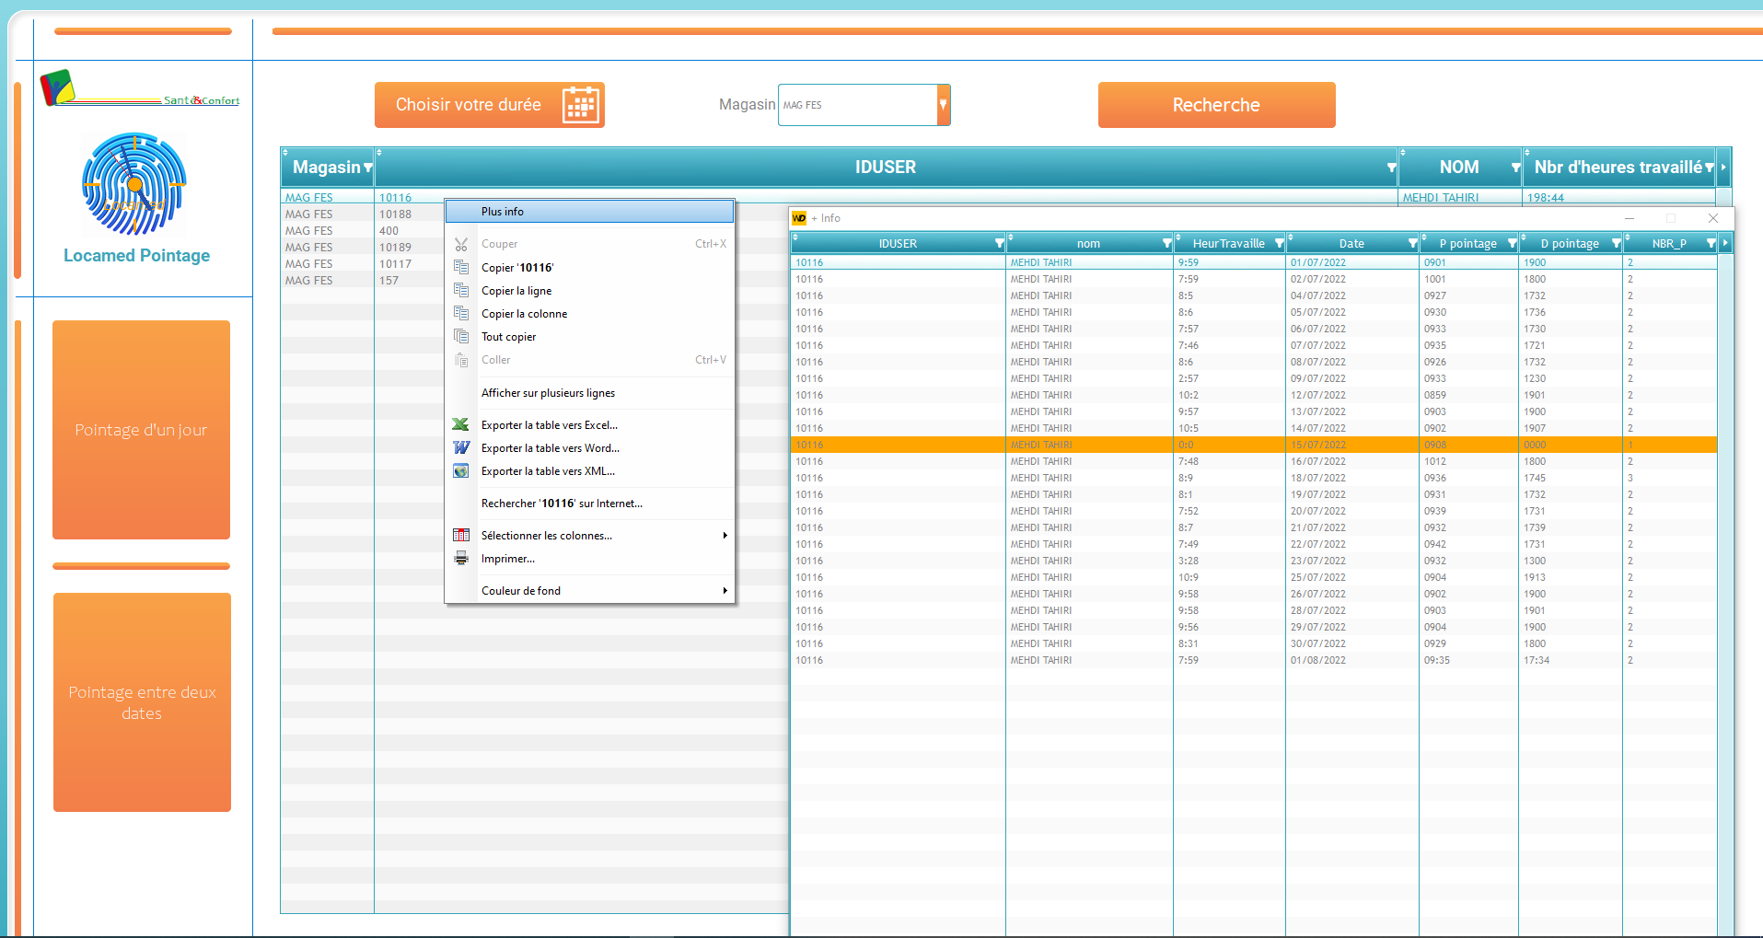
Pour afficher plus d'informations sur un employé, il faut sélectionner l'employé, bouton droite plus infos. Un tableau apparaîtra avec tous les détails de pointage de l'employé sélectionné dans la durée qui est déjà choisie. Dans le cas où un employé a pointé une seule fois dans la journée, la ligne devient orange ,vous pouvez aussi emporter toutes les tables de l'application vers un fichier Excel, Word,...
Fenêtre Plus INFO

